Slide 1





Luonnosta liiketoimintaa ja hyvinvointia
2016
ASIAKKAAT JA MARKKINAT
Pirjo Räsänen

Slide 2

Pirjo Räsänen, LAMK

Slide 3
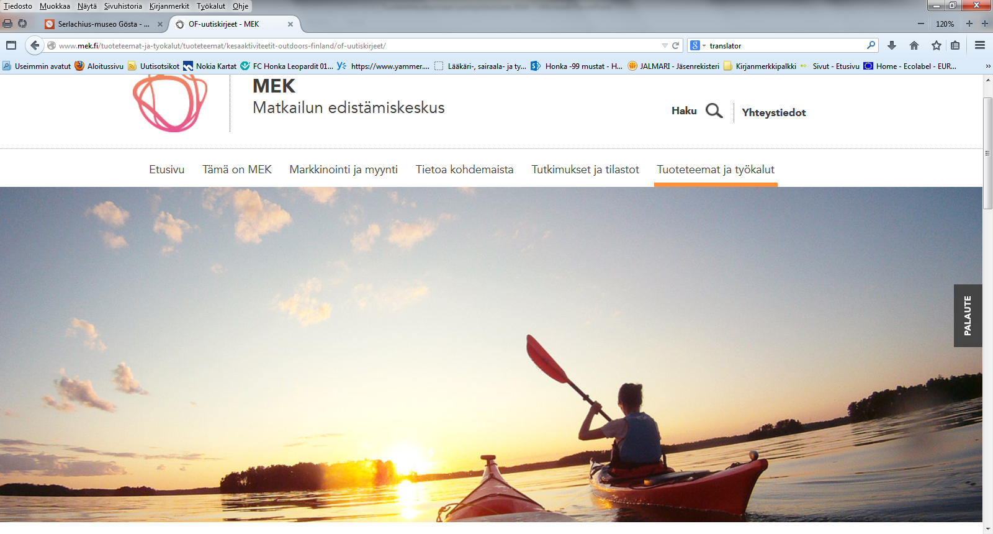

Outdoors Finland
OF katto-ohjelma 2015 -2018
Painopiste maaseudun mikro- ja pk –yritysten kansainvälistymistoimenpiteillä.
Laajennettu kattamaan luontokohteiden ja reitistöjen teknisen laadun, elämyksellisyy-den ja digitaalisen viestinnän kehittäminen (LAMK, projektiipäälliikkö Pirjo Räsänen)
Toteuttaa luontomatkailustrategiaa 2014-2018
Kansallinen koordinaatio (VF-alueellinen asiantuntija)
Rahoitetaan maaseutuohjelmasta 2015-2018
Kansainvälistymistoimenpiteitä kohdistetaan suoraan kuluttajiin portaalin, esitteen ja messujen kautta sekä myyjäportaaseen ammattimessujen, sales runien ja tutustumismatkojen kautta.
Kohdemarkkinat: Kuluttajamarkkinoinnin toimenpiteet kohdistetaan Saksaan, Benelux-maihin ja Iso-Britanniaan. Jakelukanavamarkkinointi kohdistetaan näiden lisäksi Venäjälle, Ranskaan ja Italiaan.
Projektipäällikkö: Leena Yli-Piipari
Notes:
3
3

Slide 4
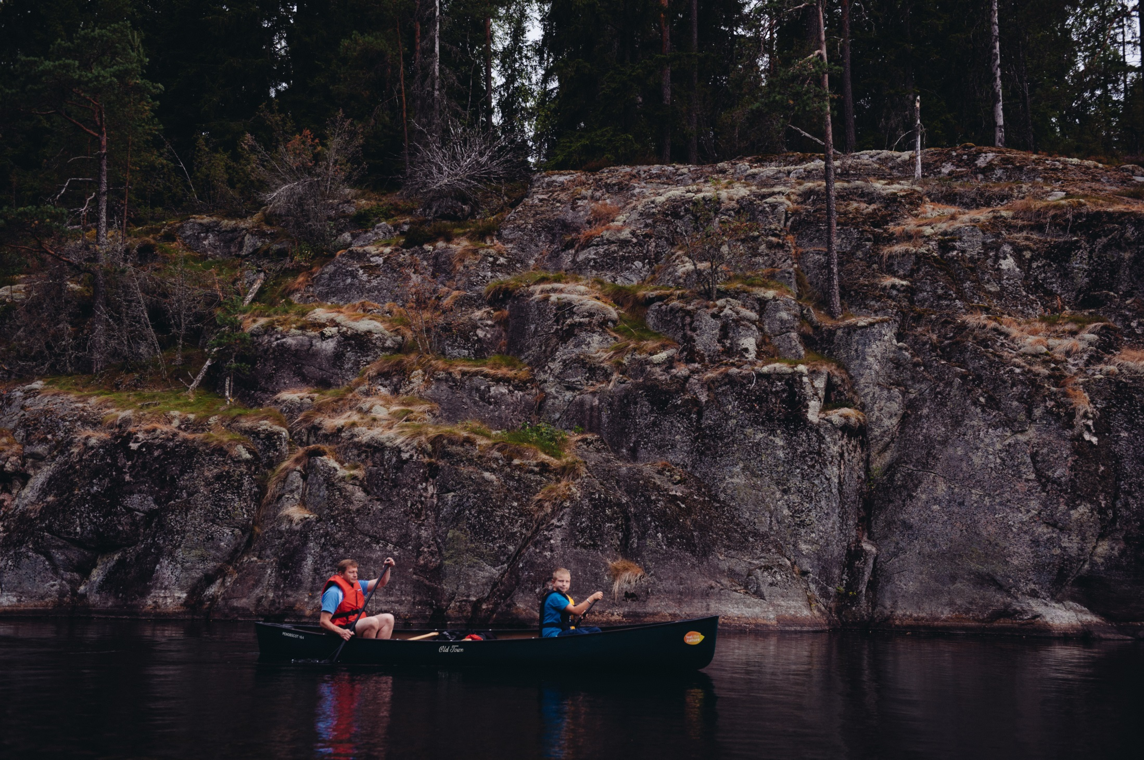
OHJELMASTA
Päivä
Aamupäivä noin klo 09-11-30 aiheena kävijät ja asiakkaat
Yleistä
Lounastauko noin klo 11.30-12.30
Iltapäivä klo 12.30 – 16.30
Reittien ja kohteiden suunnittelun periaatteita
Elämyksellisyys luontokohteessa
2. Päivä
Maastoretki
Kokonaisvaltaisen suunnittelun periaatteet

Slide 5
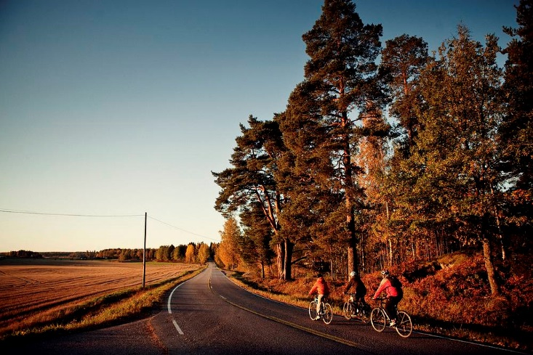

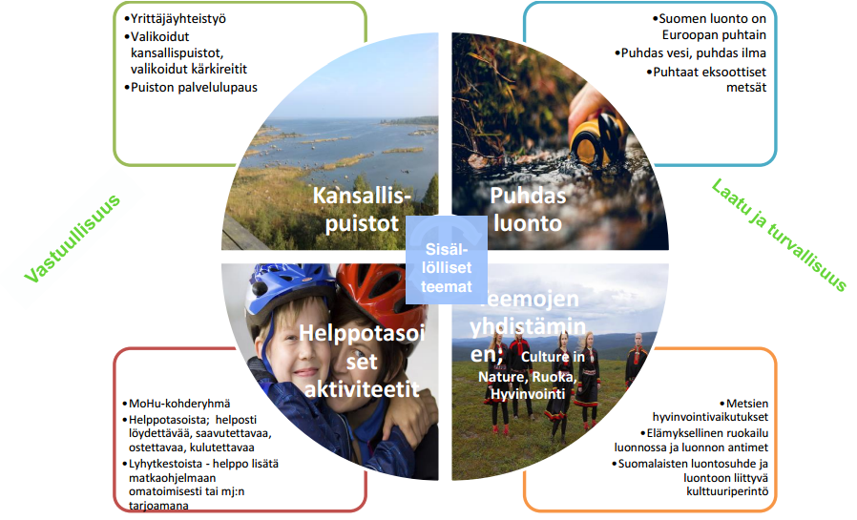

Visit Finland – strategiat

Slide 6

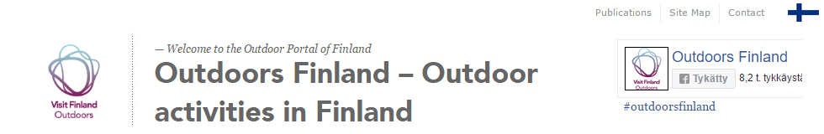
Monikanavainen viestintä
Outdoor Active –portaalissa on kävijöitä 1,5 milj/kk
Yli 220.000 ulkoilusta ja luonnosta kiinnostunutta rekisteröitynyttä kävijää.
Outdoor Active tuottaa jatkuvasti seurantatietoja: kuinka monta reittilatausta, kuluttajien kommentit ja arviot sekä jatkuvasti päivittyvä ranking –lista!

Slide 7
Kattaa koko Euroopan, tavoittaa kuluttajan,
tukee jakelukanavaa

Slide 8
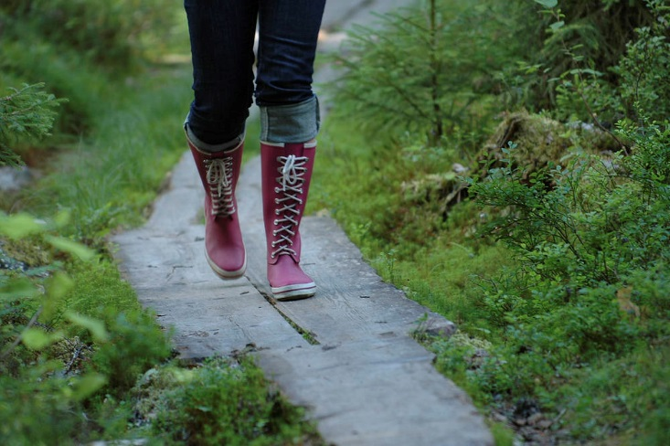
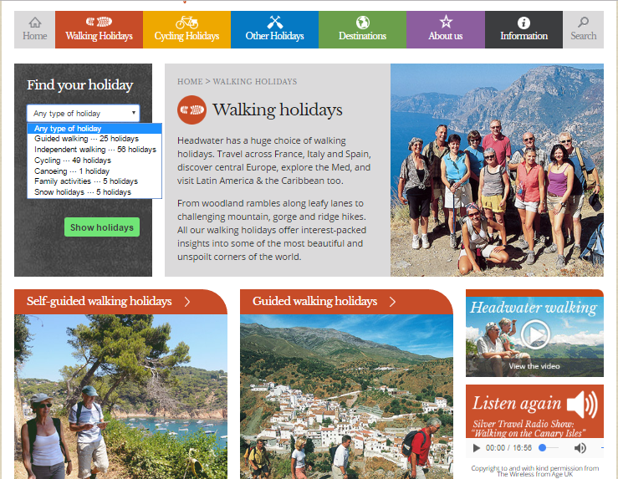
Tukee matkanjärjestäjien myyntiä

Slide 9
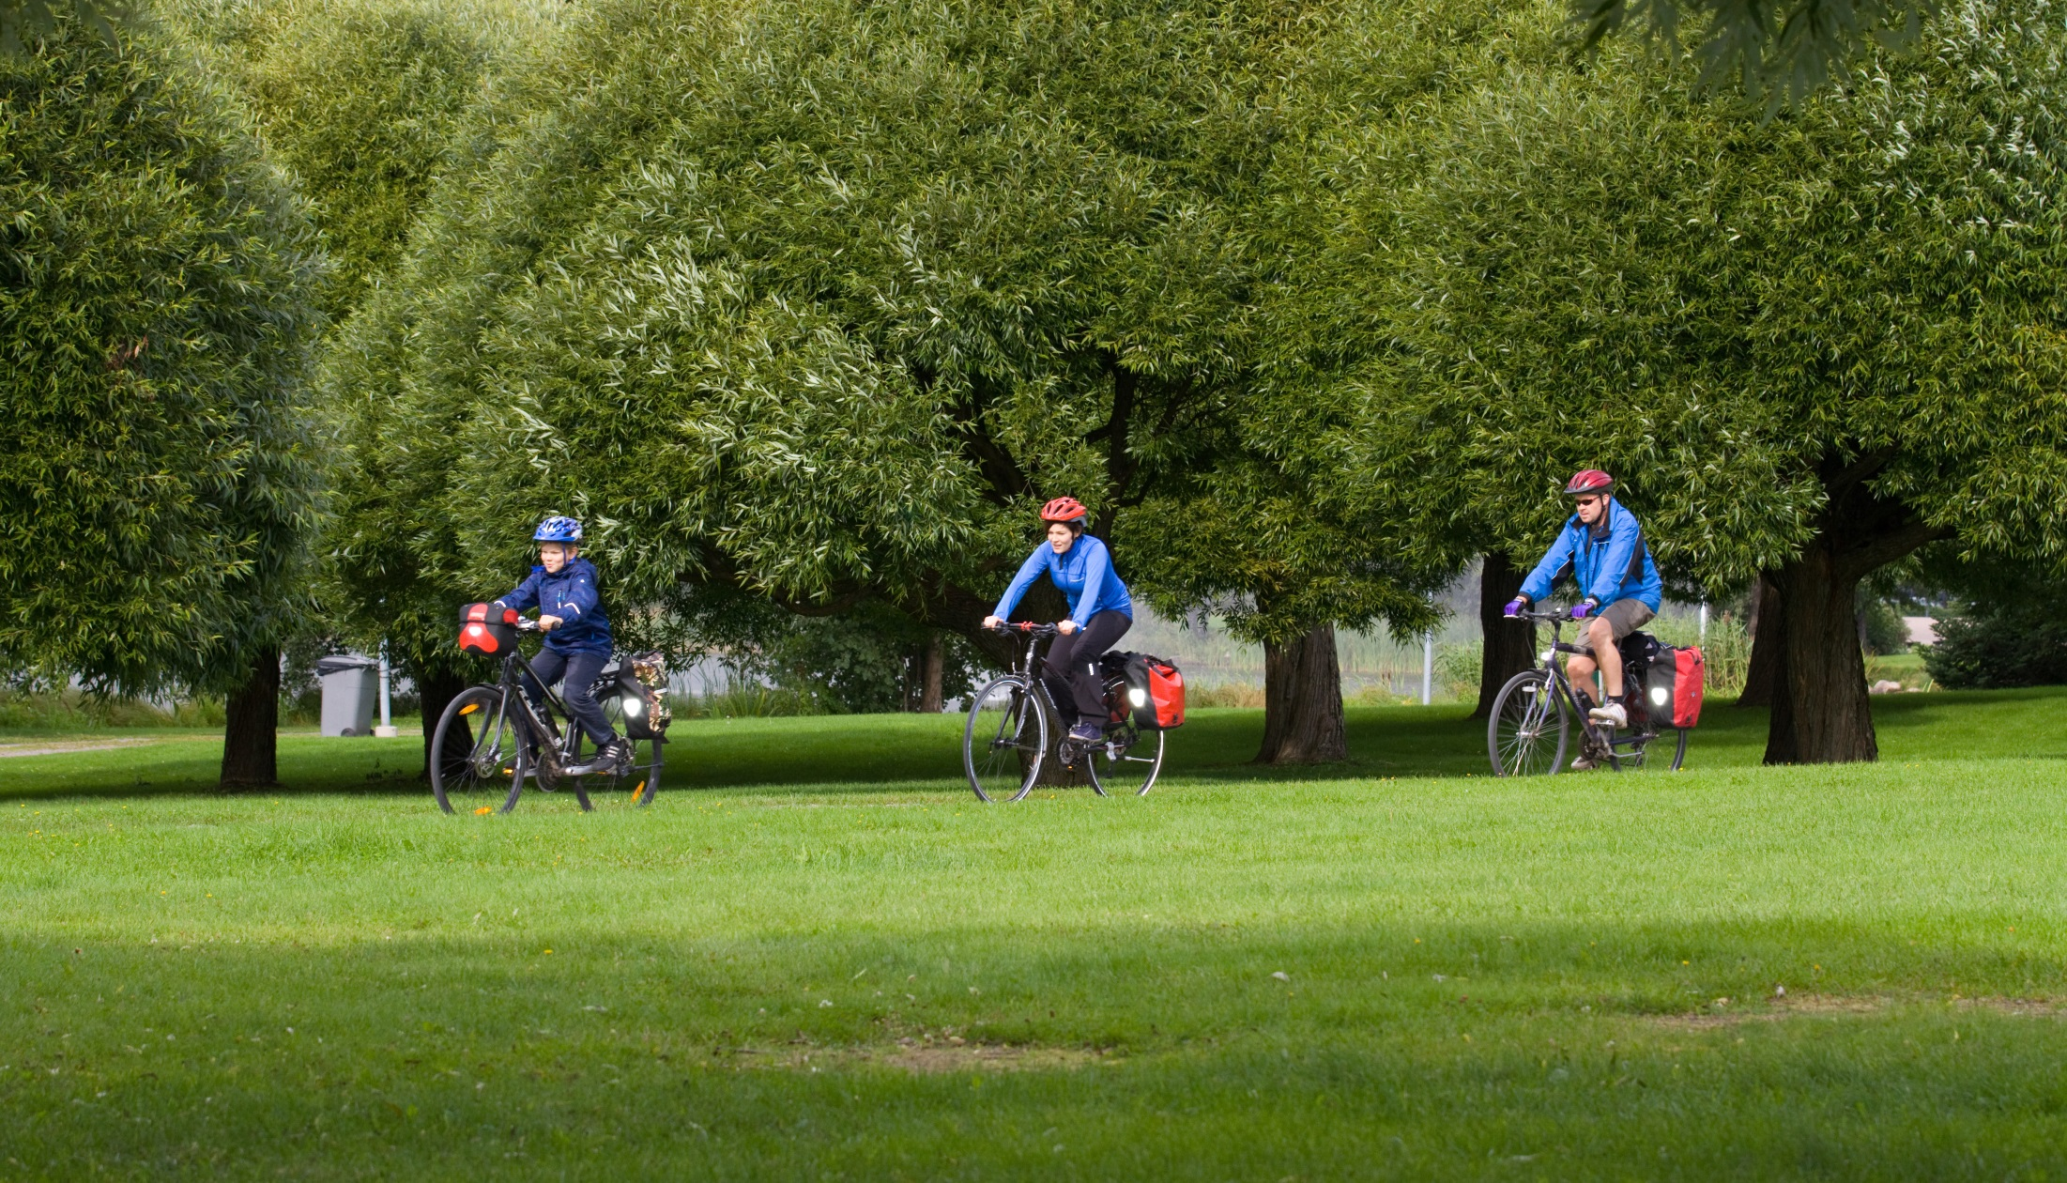
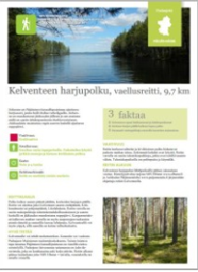
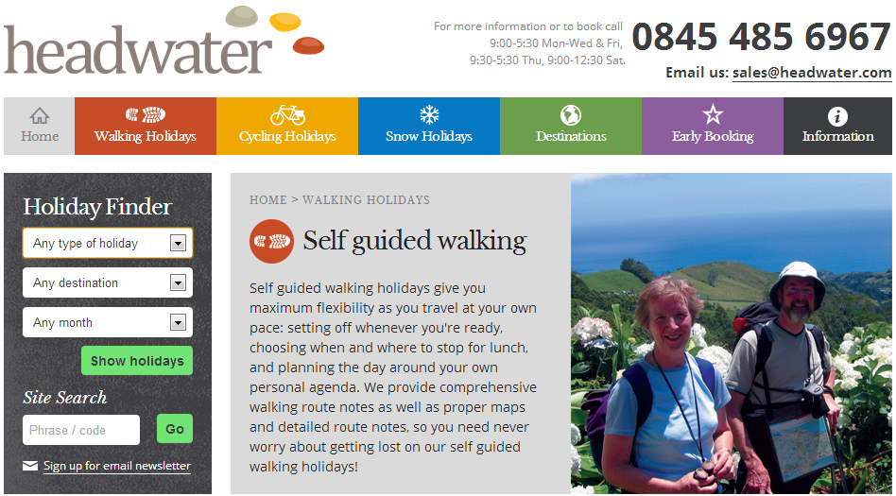
Outdoors Finland –kansallinen maaseudun mikro- ja pk-yritysten kansainvälistymisohjelma
Visit Finland luontomatkailun kansainvälistymispolku
Maaseudun mikro- ja pk –yritysten kansainvälistyminen
2
3
1
Osaamisen kehittäminen
2. a) Monikanavainen viestintä ja tuotteistaminen
Luonto- ja reitistö-kohteiden suunnittelu ja kehittäminen
3.a) Kv. markkinaosaamisen nostaminen: konseptoidut koulutukset
Kokonaisvaltaisen
suunnittelun toteuttaminen
Kohteiden priorisointi ja profilointi
sitoutuminen
palvelulupaus
Kotimaan markkinat
Maaseutu-, lähi- ja lyhytlomailu, virkistäytyminen luonnossa
3.b) Paketointi kansainvälisille markkinoille: alueelliset ja yrityskohtaiset tuotemanuaalit

Slide 10
Outdoors Finland –kansallinen maaseudun mikro- ja pk-yritysten kansainvälistymisohjelma
5
4
6
Kansainvälisillä markkinoilla Visit Finlandin kanssa
Myynti /osallistuvat organisaatiot
Seuranta alueilla
Yhteisen konseptin luominen
Oppilaitosyhteistyön hyödyntäminen
OF/VF vastaa järjestelyistä ja yhteisistä kustannuksista
4. A Ammattilaisten kohtaaminen, B to B
Workshopit
Networking –tilaisuudet
Sales runit markkinoilla
Tutustumismatkat
4.B Kuluttajien teemallinen herättäminen
Bloggarit
Somemarkkinointi
4.A ja 4.B. Yhteiset teemalliset esitteet, tuotemanuaalit
Osallistujat vastaavat omista kustannuksistaan
BtoB – myynti matkanjärjestäjille
Yrittäjien ja alueorganisaatioiden vastuulla
Keskeinen myyjä on maaseutumajoittaja tai ohjelmapalveluyrittäjä
OF/MEK järjestää kohtaamispaikan, kaupan tekee yritys
BtoC
Kuluttaja varaa ja ostaa matkailu-, kahvila- ja ravintolapalveluita yrittäjiltä paikan päällä tai varaa majoituspalveluita reittikohteissa

Slide 11
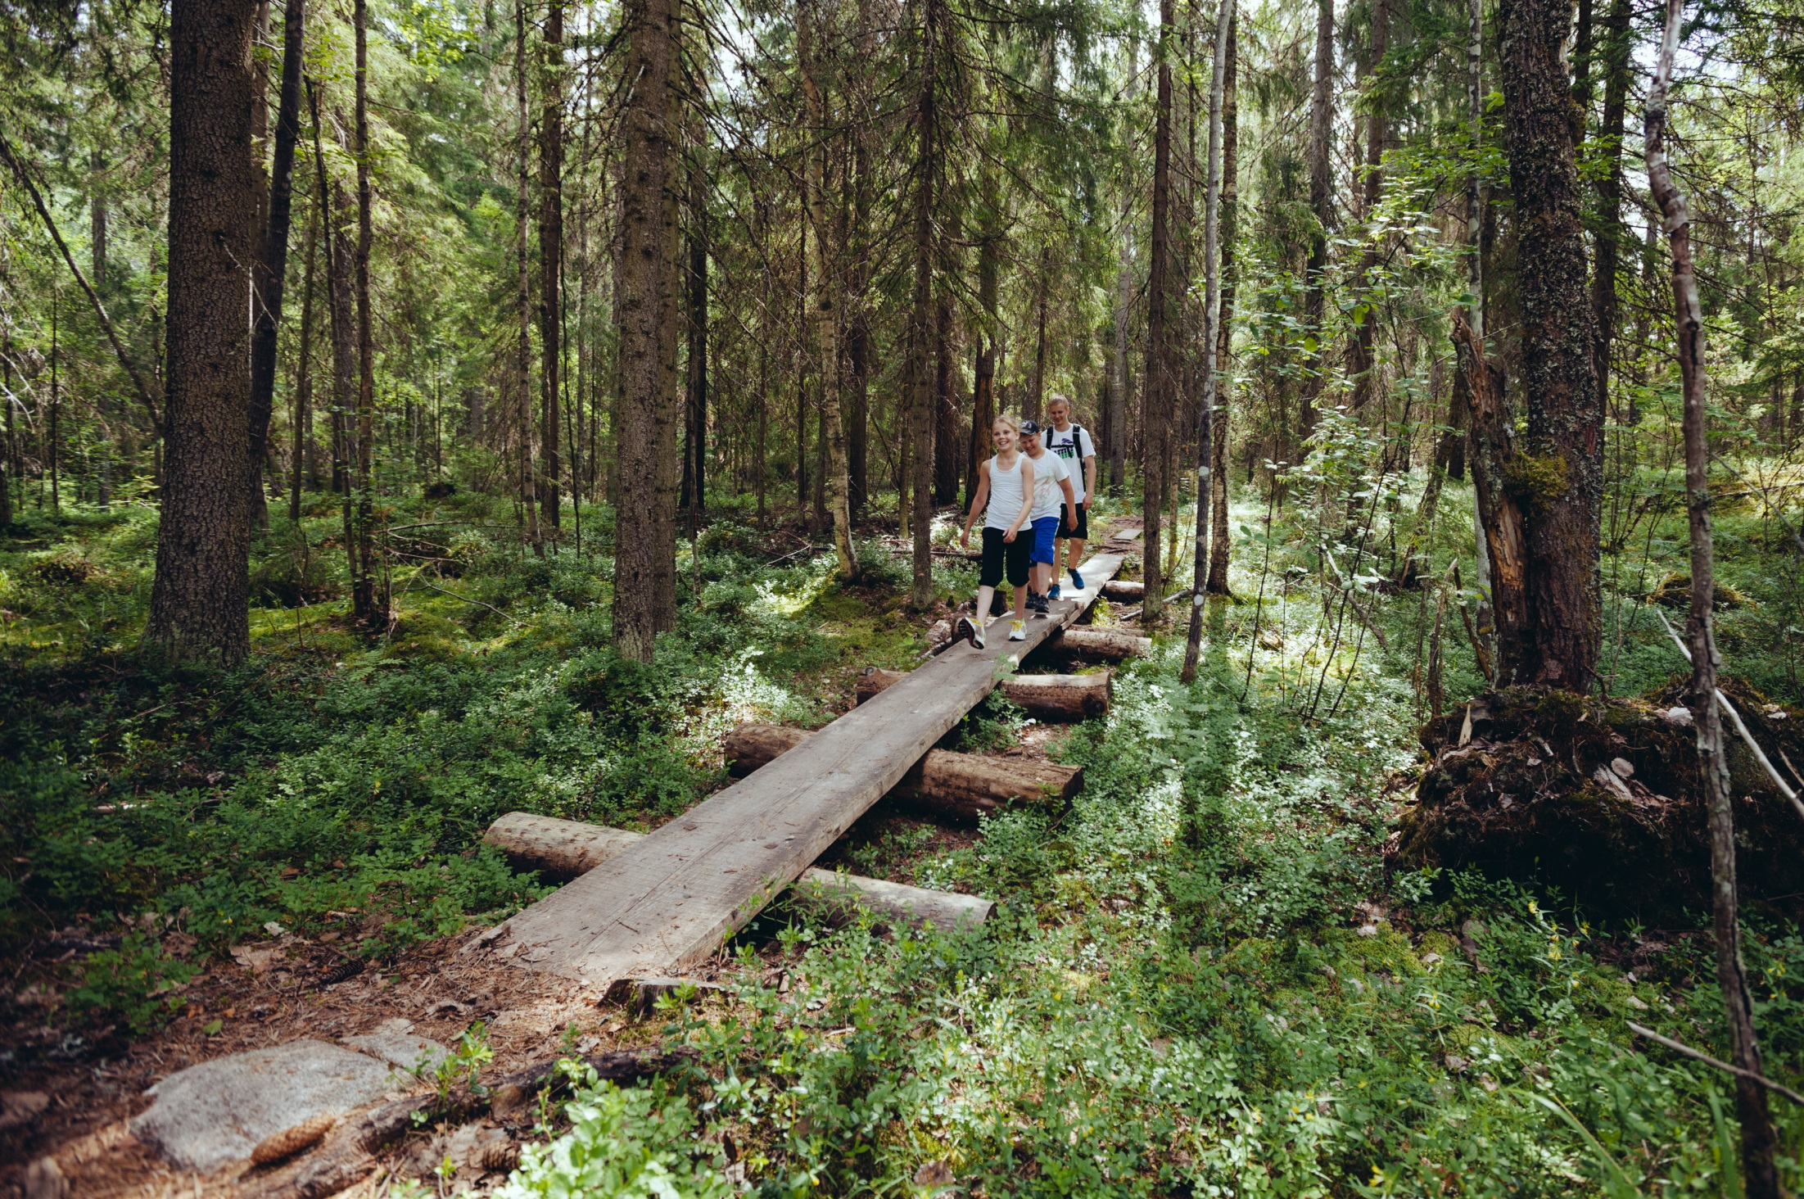
www.outdoorsfinland.fi ja .com
Luonnossa kävijälle: reittipohjaiset aktiviteetit
Outdoorsfinland.fi –ja www.outdoorsfinland.com , www.outdooractive.com
Facebook -sivut
Flickr: reittien kuvagalleriat
Outdoorsfinland –reittioppaat ja reittiesitteet
Visit Finland /Outdoors Finland
Luontomatkailun suunnitteluopas
Pyörämatkailun suunnitteluopas
MEK A:134: Pyörä-, vaellus- ja melontatarjontamme ja kansainvälinen kysyntä
MEK A:169 : Kansainvälinen luontomatkailututkimus
MEK: Pyörä- ja vaellusmatkailun suunnitteluopas

Slide 12
Lähteitä
Suomen Standardisoimisliiton ulkoilun ja liikunnan merkit, SFS 4424
Metsähallituksen Retkeilyrakenteiden piirustuskokoelma, 2012
Metsähallituksen kestävän luontomatkailun periaatteet
Hyvän viitoittamisen perusteet, Metsähallitus 2013
http://www.esteeton.fi/portal/fi/liikkuminen/luontoliikunta/
Iloa ja hyötyä esteettömyydestä, Pohjois-Karjalan ammattikorkeakoulu 2011
www.reittimerkinnat.fi; Lapin amk, reittiturvallisuuden kehittämishanke
Reiteistä traileiksi –hanke, Pohjois-Karjalan ammattikorkeakoulu: Ylläpidon ja huollon toiminta-, sopimus- ja rahoitusmallit
Metsästä hyvinvointia- hanke, Metla
Jokamiehen oikeudet (Ympäristöministeriön julkaisu)
Melontareittien suunnitteluopas, MEK ja tuotteistamisosio
Maiseman tarina, Opas maisemapalveluiden luomiseen, Pro Agria

Slide 13
Päivien tavoitteita
Lisätä yhteistä ymmärrystä
Matkailuun tarkoitettujen luontokohteiden ja reittien (vaellus-, pyöräily- ja melonta) suunnittelun lähtökohdat, tekninen laatu
  Asiakkaan ja käyttäjän näkökulma
  Laatu, ei määrä!
Elämystalous meni metsään!
Asiakas ja kävijä tekee puolestasi markkinointia
Outdoorsfinland.fi
Reitti kohteineen on siirrettävästi vaivattomasti.
Painetut, tulostetut ja sähköiset reittiesitteet ja oppaat > Materiaalia markkinointiin ja myyntityöhön
Selvittää teemojen eroja
Vaellusreiteillä on luokittelu
Matkailumelontareitti
Retkipyöräilyreitti
  Erilaiset soveltuvuus- ja vaativuuskategoriat sekä reittien kuvaus

Slide 14
Asiakkaat

Slide 15


Trendejä
Aktiviteettimatkailun kysyntä kasvaa
Soft adventures, omatoimisuus
Terveys- ja hyvinvointitietoisuus
Ikääntyminen
Globalisaatio
Ilmaston ja ympäristön muutos, kestävä kehitys
Urbanisaatio
Sukupolvien välisyys
Forbes: The hottest travel trends
Economic times: 5 top travel trends

Slide 16
Trendejä
Headwater Holidays

Slide 17
Luontomatkailijan profiileja
http://www.metsafi-lehti.fi/era-retkeily-ja-matkailu/kuntoilevat-luontoseikkailijat-hakevat-toimintaa-ja-jannitys
Sosiaaliset itsensä-kehittäjät
Henkistä hyvinvointia hakevat nostalgikot
Luonto-suuntautuneet rentoutujat
Kuntoilevat luonto-seikkailijat
Metsähallituksen tutkimus kansallispuistojen kävijöistä vuosina 2000-2010
Lähde: metsä.fi 2/12
Kaikkiaan n. 35 000 vastausta, 74 eri alueelta. Vastauksissa alueellisia eroja.
Kävijöiden motiivien ymmärtäminen luo pohjan luontomatkailutuotteiden kehittämiselle
Kansallispuistojen kävijöiden rahankäyttö tuotti paikallistalouteen keskimäärin 10 € per sijoitettu 1 €.

Slide 18
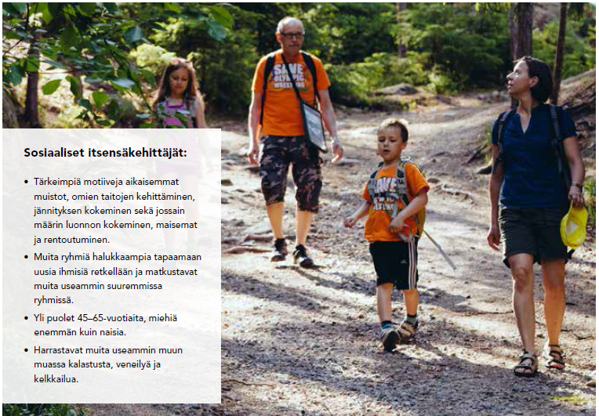
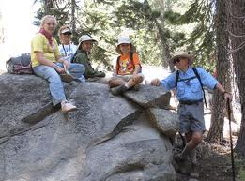
Luontomatkailijan profiileja
AVAINSANOJA
Päiväretkeily
Hyvä ruoka
Yhdessä olo
Keveys ja helppous
Single centered, guided tai self-guided
LAJEJA:
Retkipyöräily
Kevyt maaseutu- tai maastopyöräily, ei rata
Melonta
http://www.wikinger-reisen.de/wandern/skandinavien/7163.php

Slide 19
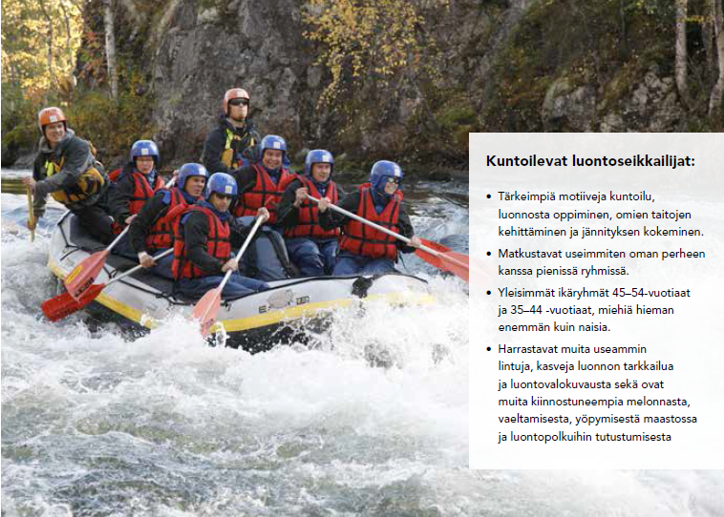
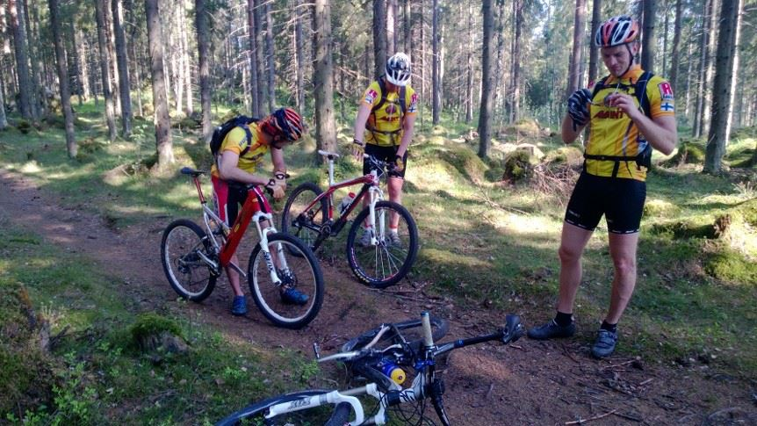
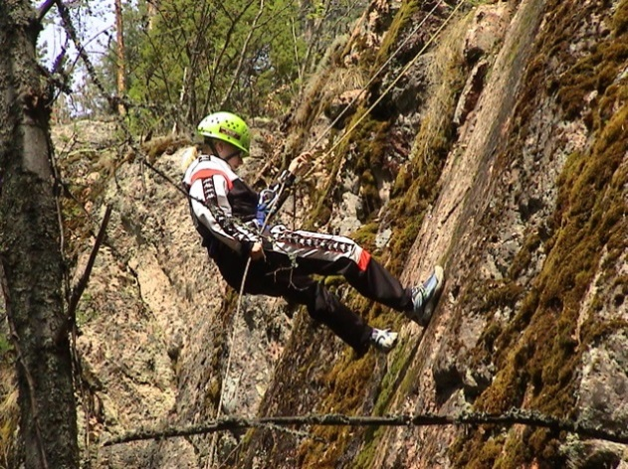

Luontomatkailijan profiileja
Luontomatkailijan profiileja
LAJEJA:
Polkujuoksu
Maastopyöräily
Maastothriatlon
Kiipeily
Pitkät luontoretket
AVAINSANOJA:
Adrenaliini
Rasitus
Seikkailu
Itsensä ylittäminen
https://www.youtube.com/watch?v=_LjXM-HIa4g

Slide 20
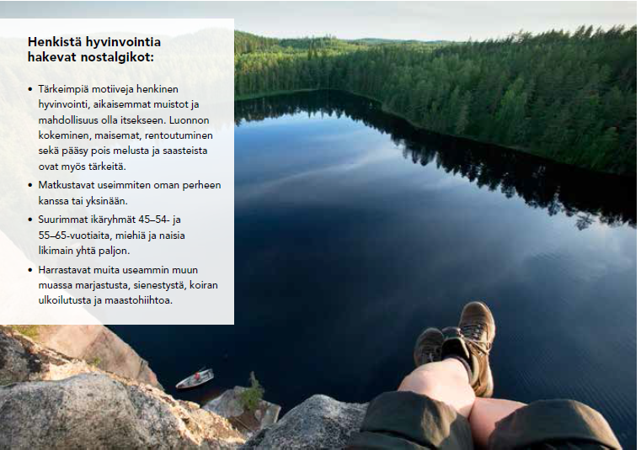

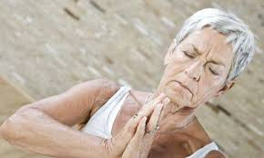
Luontomatkailijan profiileja
Nouseva ryhmä
Hiljentyminen
Pako arjen kiireistä, pään tyhjentäminen
Retkeily ykköslaji yli muiden
http://www.vitalwanderwelt.de/wandern/vitalwanderwelt/index.php?navanchor=1010005
https://www.youtube.com/watch?v=EnMe0tpomGg&feature=youtu.be

Slide 21
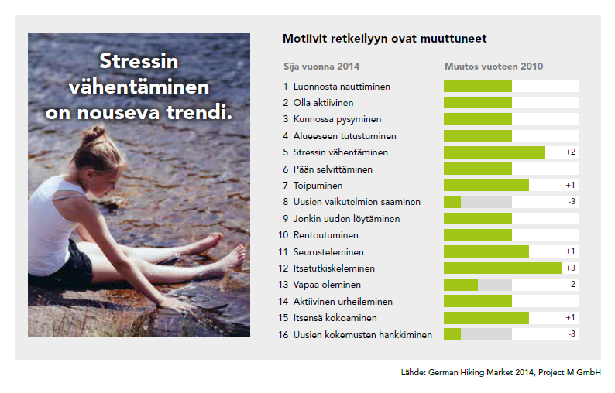
Luontomatkailijan profiileja

Slide 22
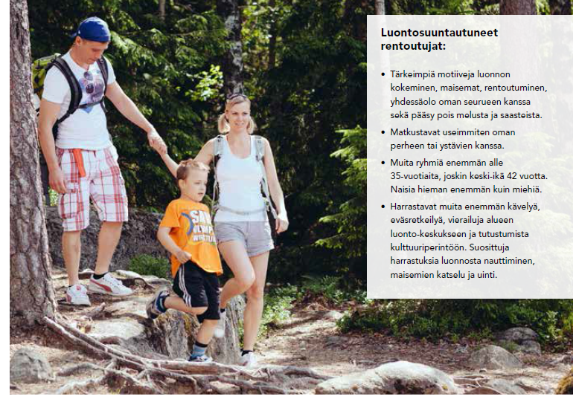
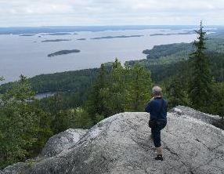
Luontomatkailijan profiileja
Tutustuminen kohteisiin, luontoon
Vierailut
Ei välttämättä aktiviteetti- tai luontolomalla vaan esim. mökkilomalla
https://www.youtube.com/watch?v=qpDHxFeGTOA&list=PL-NQ0KYodq5NnncmrrgqEJNFKOzrPtmto&index=3

Slide 23
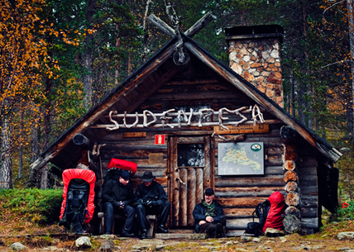
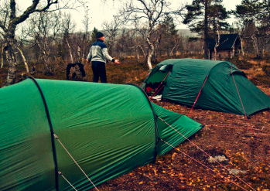
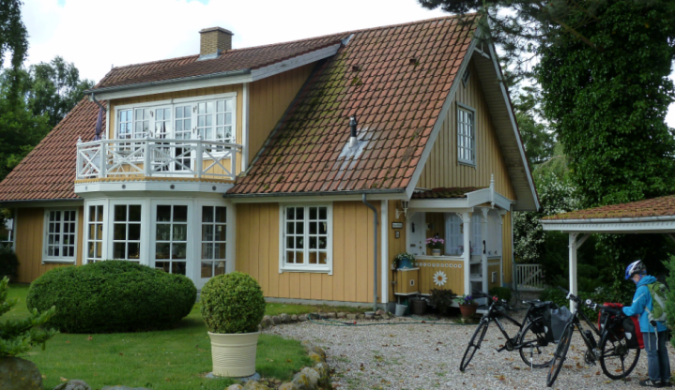
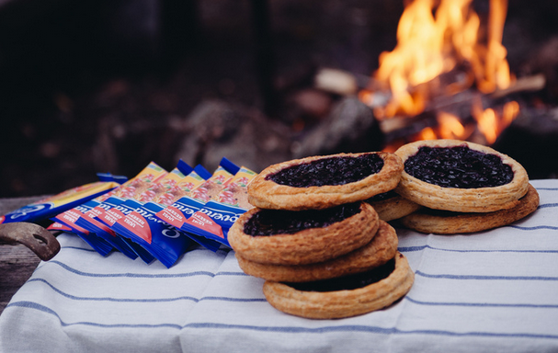
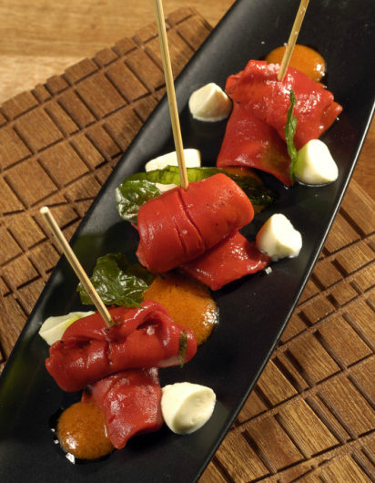
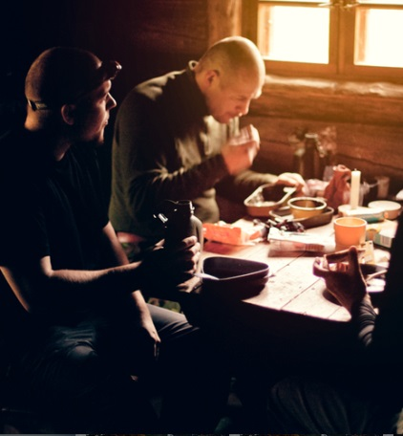
Luontomatkailijan profiileja
Majoitus
Ruokailu

Slide 24
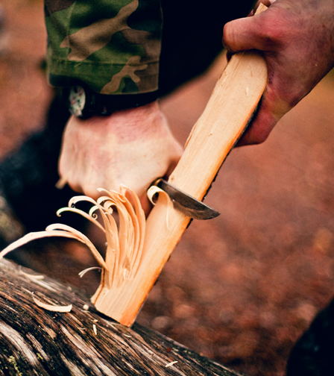
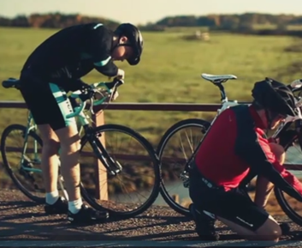
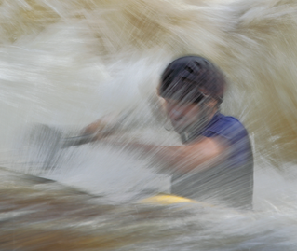
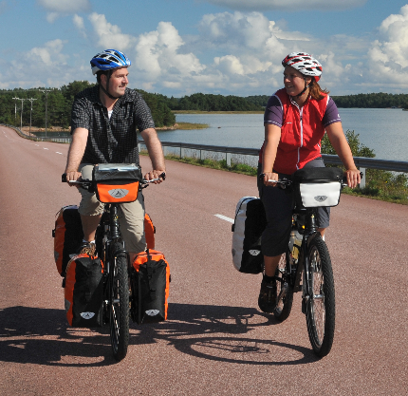
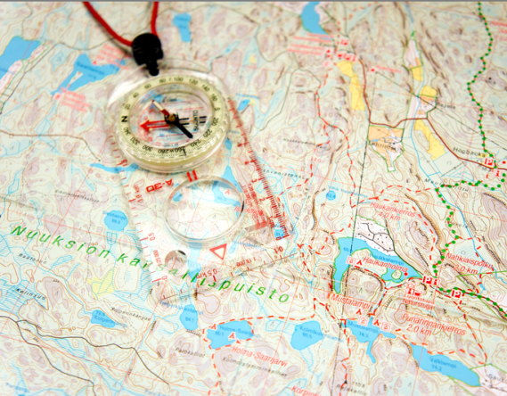
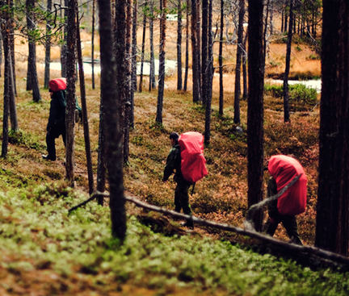
Luontomatkailijan profiileja
Luontomatkailijan ominaisuuksia
Motivaatio ja kunto
Harrastaneisuus
Taidot
Välineet ja varusteet
Notes:
Nämä asiakkaat eivät osaa käyttää kompassia eivätkä hallitse mitään erätaitoja. HE eivät kanna rinkkaa, hyvä jos päivärepun. Nämä kuvat ovat kaikki harrastajista, jotka eivät ole kohderyhmää. Tällaisia kuvia ei pitäisi käyttää. Mielellään vanhempia ihmisiä, retkipyörät, joissa kahvat ovat ylöspäin.

Slide 25
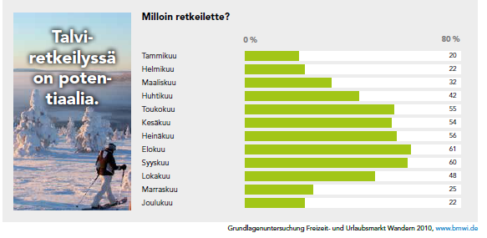

Slide 26
Luontomatkailijan profiileja

Slide 27
Luontomatkailijan profiileja
Ennen Eriytyneet tarpeet Kaikille yhteistä
Kevyt retkeily
seurustelu
Erä-Eero
Nordkapp-Helsinki
Saimaan sissi
Hyvä ruoka
Meditaatio, hiljentyminen
Hyvät yöunet
Kuntoilu
adrenaliini

Slide 28
Kohtaavatko käyttäjän tarpeet ja kohteet?
Miten rakenteet, kohteet ja reitit tukevat luonnon kokemista?
Maisema
Harrastus
Hiljentyminen
Seikkailu, rasitus
Yhdessäolo

Slide 29
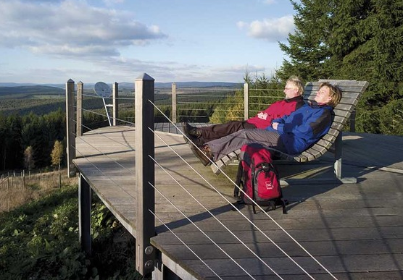
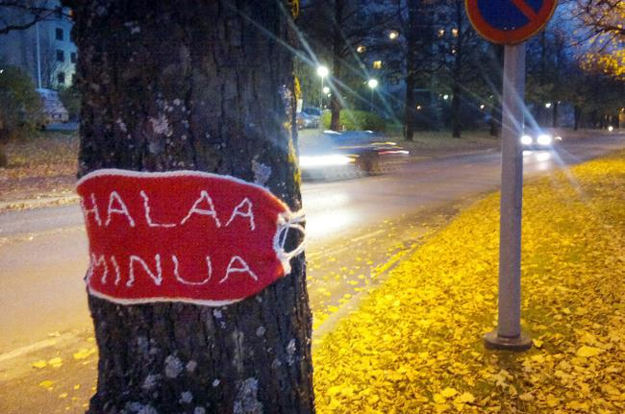
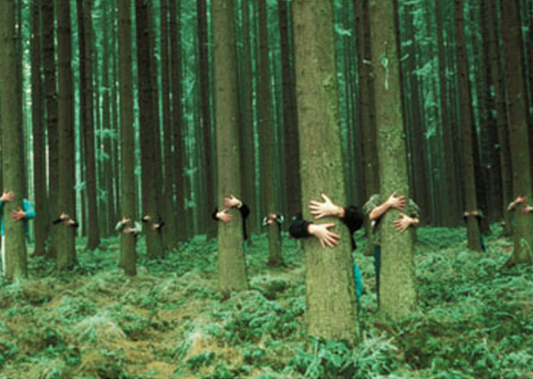
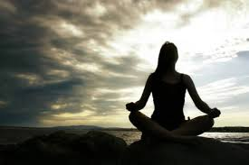
Draaman kaaren rakentaminen luontoon
Elämys ja rakenteet
Voimmeko rakentaa parempaa asiakaskokemusta ”tuunaamalla” luontoa
Miten infrastruktuuri tukee asiakaskokemusta. Ydin/tukeva elementti?
Taianomaisin paikka
Virkistys/jännitys
Jännitys kasvaa, tunnelma tiivistyy
Taianomainen paikka
Taianomainen paikka
Historiallinen kohde
Kulttuurikohde
Muistelu
Tunnelmaan virittäytyminen
Aika
Etapin alku
Etapin loppu
Roland Oberdorfer, Kärnten Tourist Board, 2014

